Slide 1
Темы курсовых работ для 2 и 3 курса бакалавриата. Темы выпускных квалификационных работ для 4 курса бакалавриата. 2016/2017 уч. год
Кафедра трудового права и права социального обеспечения

Slide 2
В рамках рабочего учебного плана на 2 и 3 курсе бакалавриата студентом должна быть подготовлена и защищена курсовая работа
Тема курсовой работы может быть:
предложена студентом индивидуально и согласована с кафедрой
в этом случае студент посещает НИСы, за которыми закреплена выбранная им тема
выбрана студентом из числа тем, предлагаемых кафедрой
в этом случае студент согласовывает посещение конкретных НИСов с кафедрой, с учетом рекомендации научного руководителя
Научные руководители назначаются кафедрой, по возможности с учетом пожеланий студента

Slide 3
В рамках рабочего учебного плана на 4 курсе бакалавриата студентом должна быть подготовлена выпускная квалификационная работа
Тема может быть:
выбрана из предлагаемых кафедрой
предложена студентом самостоятельно
Научные руководители назначаются кафедрой, по возможности с учетом пожеланий студента

Slide 4
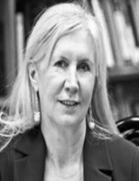
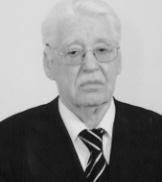
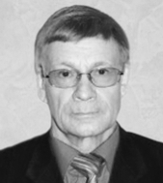
Возможные руководители курсовых работ студентов 2 и 3 курсов, выпускных квалификационных работ по рекомендованным темам
Буянова Марина Олеговна профессор, д.ю.н.
Ссылка на персональную страницу
https://www.hse.ru/org/persons/36168971
Лютов Никита Леонидович профессор, д.ю.н
Ссылка на персональную страницу
https://www.hse.ru/org/persons/66956091
Орловский Юрий Петрович профессор, д.ю.н.
Ссылка на персональную страницу
https://www.hse.ru/org/persons/401058
Петров Алексей Яковлевич профессор, д.ю.н.
Ссылка на персональную страницу
https://www.hse.ru/org/persons/68971

Slide 5
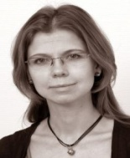
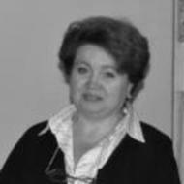
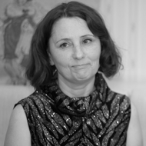
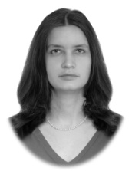
Возможные руководители курсовых работ студентов 2 и 3 курсов, выпускных квалификационных работ по рекомендованным темам
Герасимова Елена Сергеевна доцент, к.ю.н.
Ссылка на персональную страницу
https://www.hse.ru/staff/egerasimova
Карпенко Ольга Ивановна доцент к.ю.н.
Ссылка на персональную страницу
https://www.hse.ru/org/persons/68940
Павловская Ольга Юрьевна доцент, к.ю.н.
Ссылка на персональную страницу
https://www.hse.ru/org/persons/64523362
Черняева Дарья Владимировна доцент, к.ю.н.
Ссылка на персональную страницу
https://www.hse.ru/org/persons/68945
Батусова Екатерина Сергеевна старший преподаватель, к.ю.н.
Ссылка на персональную страницу
https://www.hse.ru/org/persons/68950

Slide 6
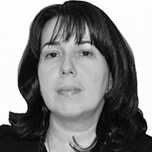
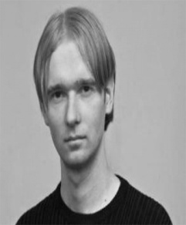
Возможные руководители курсовых работ студентов 2 и 3 курсов, выпускных квалификационных работ по рекомендованным темам
Белицкая Ирина Яковлевна старший преподаватель
Ссылка на персональную страницу
https://www.hse.ru/org/persons/37167482
Саурин Сергей Александрович старший преподаватель, к.ю.н.
Ссылка на персональную страницу
https://www.hse.ru/org/persons/66955110

Slide 7
В рамках 2 курса бакалавриата кафедра трудового права и права социального обеспечения предлагает следующие четыре блока тем научно-исследовательского семинара
1. Запрет дискриминации в трудовых отношениях
2. Правовое регулирование труда отдельных категорий работников
3. Охрана труда
4. Оплата труда

Slide 8
В рамках первого блока «Запрет дискриминации в трудовых отношениях», в частности, предлагаются следующие темы курсовых работ:
1. Злоупотребление правом на защиту работника от дискриминации (Abuse of an employee’s right to be protected from discrimination)
2. Способы доказывания факта дискриминации работника в российском и зарубежном праве и практике (Methods of proving employee discrimination in the Russian and foreign law and practice)
3. Проблемы обеспечения защиты работников от дискриминации средствами российского трудового права (Problems of ensuring the protection of employees against discrimination by means of the Russian labor law)

Slide 9
В рамках второго блока «Правовое регулирование труда отдельных категорий работников» предлагаются, в частности, следующие темы курсовых работ:
1. Изменения в правовом регулировании труда отдельных категорий работников в связи с ужесточением борьбы с коррупцией (Changes in the regulation of work of certain categories of workers in connection with the tightening of the struggle against corruption)
2. Возраст как основание дифференциации в правовом регулировании занятости населения в условиях экономического кризиса (Age as a basis of differentiation in employment regulation of employment in the context of economic crisis)
3. Актуальные проблемы правового регулирования труда работников транспорта (Topical problems of regulation of transport employees work)
4. Работники, занятые на подземных работах как субъекты трудового права и права социального обеспечения (Employees engaged in an underground work as subjects of labor law and social security law)

Slide 10
В рамках третьего блока «Охрана труда», в частности, предлагаются следующие темы курсовых работ:
1. Новые технологии и новые факторы риска для здоровья работников в российском правовом поле (New technologies and new risk factors for the employees’ health in the Russian legal context)
2. Охрана труда как элемент экологии окружающей среды: правовые аспекты (Occupational safety and health as an element of environmental ecology: legal aspects)
3. Современная трактовка понятия «гигиена труда»: российское законодательство в контексте мирового опыта. Modern interpretation of the concept of "occupational hygiene": Russian legislation in the context of global experience.

Slide 11
В рамках четвертого блока «Оплата труда», в частности, предлагаются следующие темы курсовых работ:
1. Стимулирование и мотивация как элементы локального правового регулирования в трудовом праве (Incentives and motivation as integral elements of corporate regulation in the field of labour and employment law)
2. Проблема реализации принципа равной оплаты за труд равной ценности в рыночных условиях (The problem of the realization of the principle of equal pay for work of equal value in a market economy)
3. Тенденции развития правового регулирования оплаты труда работников бюджетной сферы (Trends of the development of the regulation of work of public sector employees)

Slide 12
Напоминаем, что Вы можете предложить и свои темы по другим направлениям

Slide 13
В рамках 3 курса бакалавриата кафедра трудового права и права социального обеспечения предлагает следующие четыре блока тем научно-исследовательского семинара
1. Срочный трудовой договор
2. Актуальные проблемы права социального обеспечения
3. Трансграничные трудовые отношения
4. Профессиональные стандарты

Slide 14
В рамках первого блока «Срочный трудовой договор», в частности, предлагаются следующие темы курсовых работ:
1. История развития правового регулирования срочного трудового договора (History of the development of regulation of fixed-term employment contract )
2. Установление правомерности заключения срочного трудового договора в российском и зарубежном праве (Establishing the legality of a fixed-term employment contact conclusion under the Russian and foreign law)
3. Многократное заключение срочного трудового договора: злоупотребление или необходимость? (Successive fixed-term employment contracts: abuse of employer’s rights or necessity?)

Slide 15
В рамках второго блока «Актуальные проблемы права социального обеспечения», в частности, предлагаются следующие темы курсовых работ:
Правовое регулирование борьбы с бедностью в условиях кризиса (Regulation of the struggle against poverty in the times of crisis)
Обеспечение достойного уровня пенсии по старости (Ensuring a decent level of old-age retirement benefits)
Последние тенденции в правовом регулировании досрочного пенсионного обеспечения (Recent developments in the regulation of early retirement benefits)

Slide 16
В рамках третьего блока «Трансграничные трудовые отношения», в частности, предлагаются следующие темы курсовых работ:
Трансграничные трудовые отношения: проблема систематизации (Trans-border labour relations: the problem of systematization)
2. Правовой статус студента-иностранца в трудовых отношениях: по российскому и зарубежному праву (Legal status of a foreign student in employment relations according to the Russian and foreign law)
3. Региональное (наднациональное) регулирование труда иностранцев: основные направления и перспективы развития (Regional (supranational) regulation of foreign labor: major trends and prospects of development.)

Slide 17
В рамках четвертого блока «Профессиональные стандарты», в частности, предлагаются следующие темы курсовых работ:
1. Формирование российского законодательства о профессиональных стандартах (Genesis of the Russian legislation on professional standards)
2. Основные подходы к правовому регулированию профессиональных стандартов в современном мире (Major approaches to the regulation of professional standards in contemporary world)
3. Правовая природа профессиональных стандартов в РФ (Legal nature of professional standards in the Russian Federation)

Slide 18
Напоминаем, что Вы можете предложить и свои темы по другим направлениям

Slide 19
Предлагаемые темы выпускных квалификационных работ для 4 курса
Современное состояние пенсионной системы Российской Федерации (The current state of the retirement benefits system of the Russian Federation )
Соответствие российского законодательства о пособиях требованиям Конвенции МОТ № 102 «О минимальных нормах социального обеспечения» (Compliance of the Russian legislation on social benefits with the requirements of the ILO Convention No. 102 "Social Security (Minimum Standards" )
Реформирование правового регулирования системы льготного (досрочного) пенсионного обеспечения (Reform of the regulation of early retirement benefits system )
Специальная дисциплинарная ответственность: проблемы и перспективы регулирования (A special disciplinary liability: problems and prospects of regulation )
Особенности правового регулирования труда отдельной категории работников (педагогических работников, судей, лиц с семейными обязанностями и др.) (Features of the regulation of work of certain categories of workers (teachers, judges, people with family responsibilities, etc.). )
Перспективы развития международного регулирования труда иностранных граждан (Prospects for the development of international regulation of foreign nationals’ work)
Современные тенденции в правовом регулировании охраны труда (Current trends in the labor protection regulation)
Профессиональные стандарты: от идеи к закону (Professional standards: from idea to law)
Теоретические и практические аспекты правового регулирования профессиональных стандартов в РФ (Theoretical and practical aspects of professional standards regulation in the Russian Federation )
Российское законодательство о запрете дискриминации в труде: история и перспективы развития (Russian legislation on the prohibition of occupational discrimination: history and prospects for development)
Ваши инициативные темы так же приветствуются

Slide 20
Координаты кафедры трудового права и права социального обеспечения
123022, Москва, Б. Трехсвятительский пер, 3, каб. 238.
Тел. +7 (495) 772-95-90 доб. 23039 (каб. 238)
Электронный адрес: tp@hse.ru
Адрес страницы: https://pravo.hse.ru/labourlaw/
Обращайтесь, если у Вас возникли вопросы

